Slide 1

Bài 14: Price Action PinBar, InsideBar

Slide 2
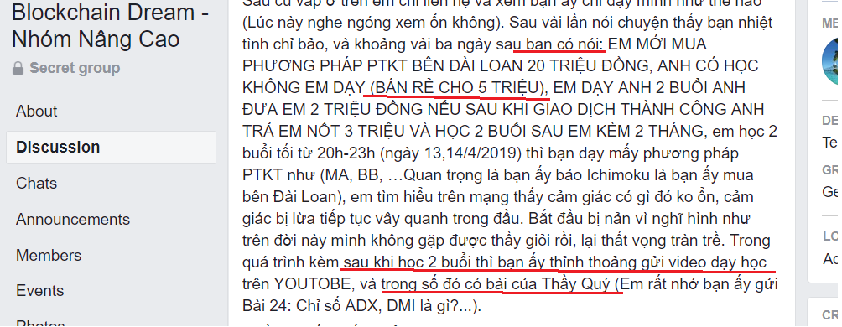

Slide 3
Cần nắm vững những nội dung sau:
1. Hành động giá PriceAction là gì?
4. Thực hành phân tích trên biểu đồ, ra vào lệnh
3. Giao dịch với PinBar InsideBar
2. Các mô hình Price Action Căn bản PinBar, InsideBar

Slide 4
Price Action là gì?
Price Action: Hành động giá.
Là 1 trường phái phân tích kĩ thuật không dùng bất kì 1 công cụ hỗ trợ nào khác ngoài nến (thỉnh thoảng kết hợp thêm Elliott Fibo và MA)
Đây là cảnh giới cao nhất của phân tích kĩ thuật.
Đòi hỏi thời gian quan sát thị trường lâu. Hiểu được cách vận hành.
Hiểu quy luật về giá cả, đặc tính các con sóng, tâm lý nhà đầu tư trong từng giai đoạn thị trường.
Trader mới có thể rút ngắn thời gian, bằng cách học hỏi kinh nghiệm của người đi trước.

Slide 5
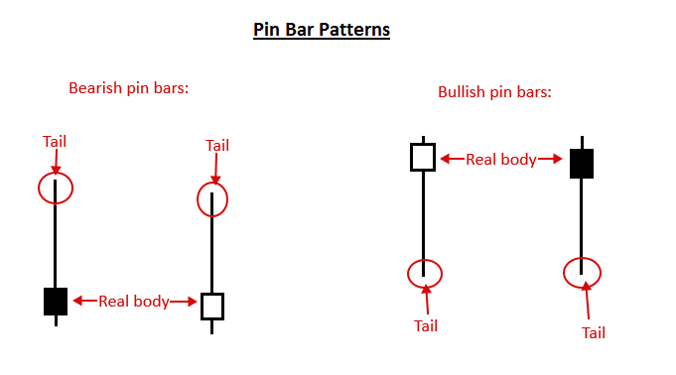
PinBar và InsideBar

Slide 6
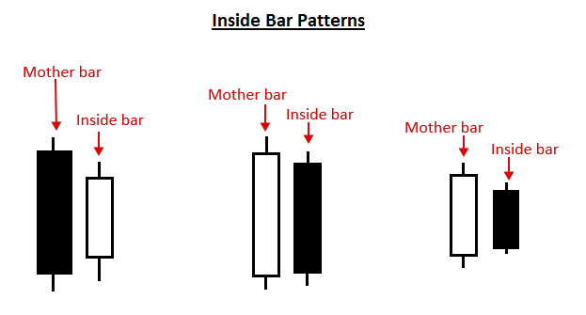
PinBar và InsideBar

Slide 7
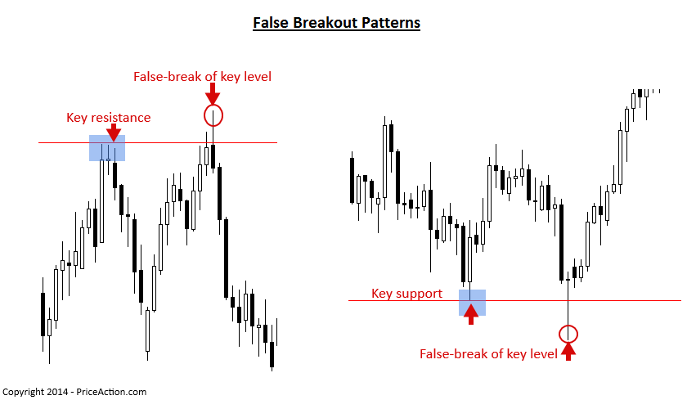
Phá hỗ trợ kháng cự giả bằng Pinbar

Slide 8
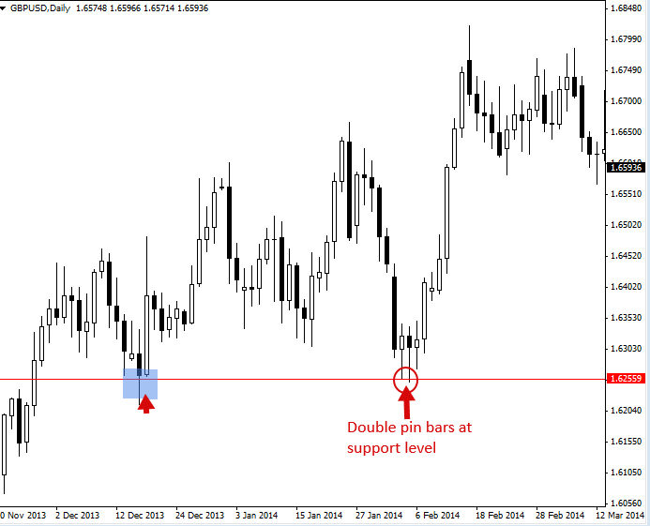
Cách giao dịch với PinBar

Slide 9
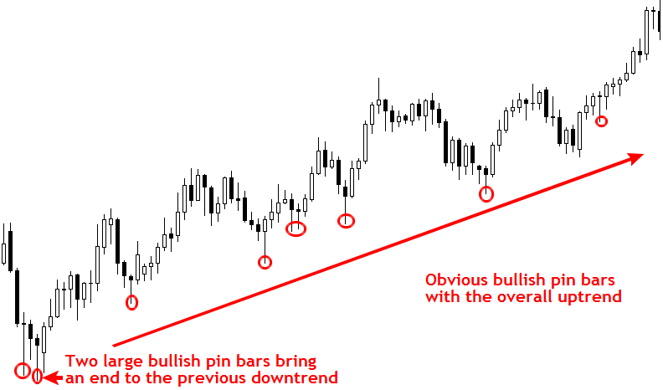
Cách giao dịch với PinBar

Slide 10
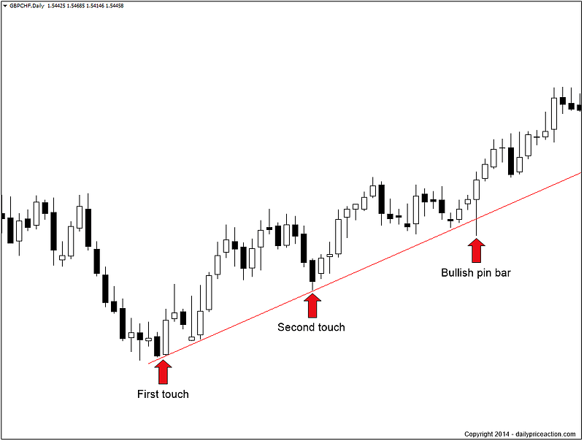
Cách giao dịch với PinBar

Slide 11
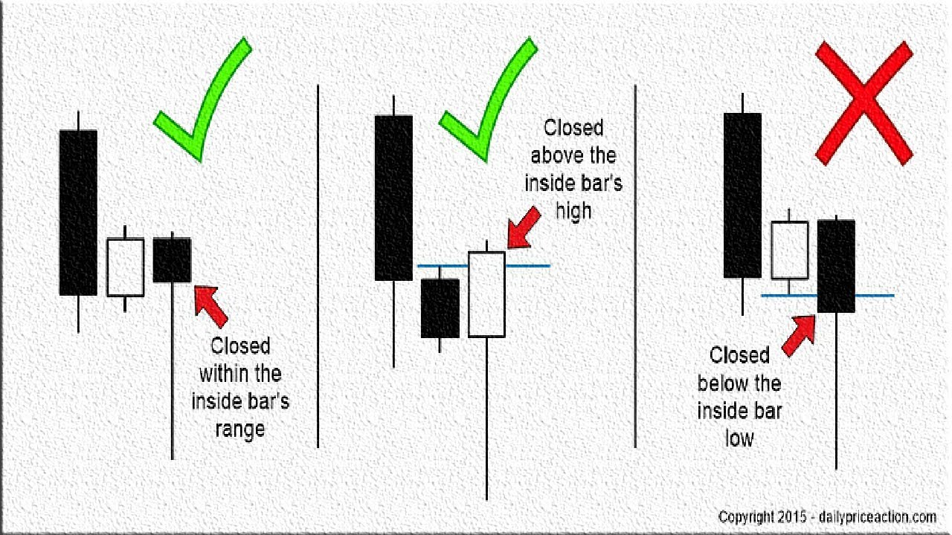
Giao dịch với InsideBar

Slide 12
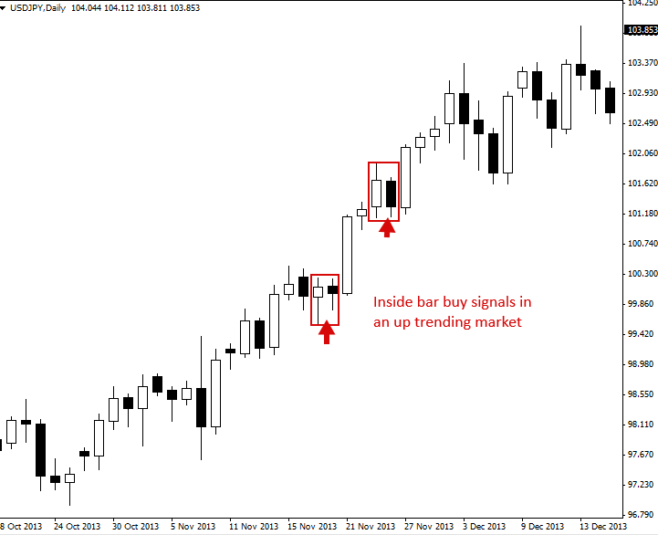
Giao dịch với InsideBar

Slide 13
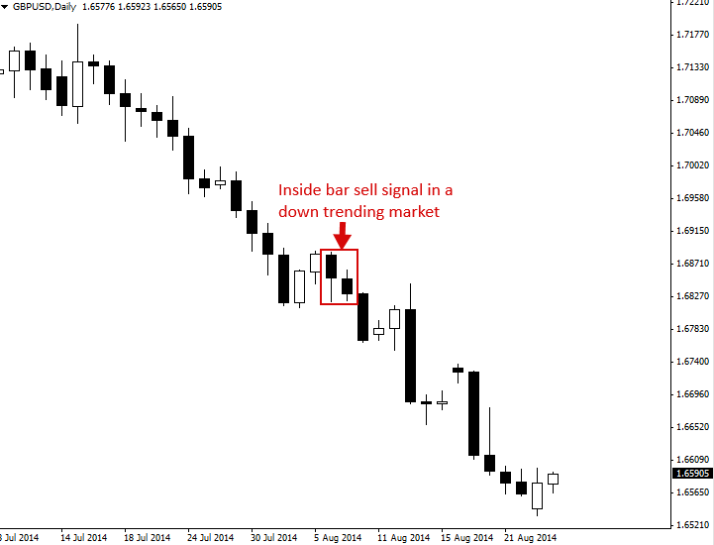
Giao dịch với InsideBar

Slide 14
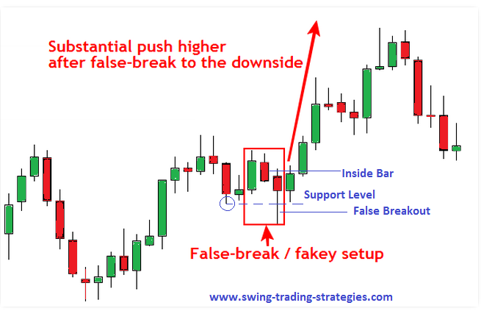
Giao dịch với InsideBar

Slide 15
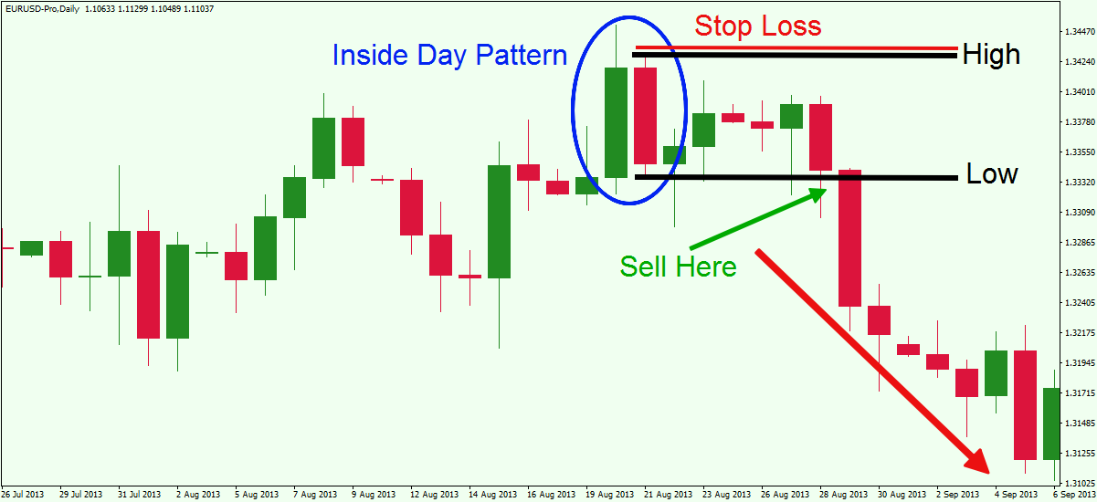
Giao dịch với InsideBar

Slide 16

Thực hành phân tích trên biểu đồ

Slide 17



